Slide 1


UNIVERSIDADE FEDERAL DE RORAIMA
CENTRO DE CIÊNCIA E TECNOLOGIA
DEPARTAMENTO DE CIÊNCIA DA COMPUTAÇÃO
PROCESSADOR XFOX 8 BITS
Disciplina: Arquitetura e Organização de Computadores
Professor: Herbert Oliveira Rocha
Alunos: Victor Roberto de Souza Teixeira e Leonardo Carvalho de Matos Silva
Boa Vista - Roraima
Semestre 2021.2

Slide 2

PROCESSADOR XFOX 8 BITS
Detalhes do Processador XFOX

Slide 3
PROCESSADOR XFOX 8 BITS
Formato das Instruções
Operações do tipo R:
Opcode | Reg1 | Reg2
4 bits | 2 bits | 2 bits
7-4 | 3-2 | 1-0
Operações do tipo I:
Opcode | Reg1 | Imediato
4 bits | 2 bits | 2 bits
7-4 | 3-2 | 1-0
Operações do tipo J:
Opcode | Endereço
4 bits | 4 bits
7-4 | 3-0

Slide 4
PROCESSADOR XFOX 8 BITS
Lista de opcodes
Opcode | Nome | Formato | Breve Descrição | Exemplo
0000 | add | R | Soma | add $s0, $s1
0001 | addi | I | Soma Imediata | addi $s0 3
0010 | sub | R | Subtração | sub Ss0, $s1
0011 | subi | I | Subtração Imediata | subi $s0 3
0100 | lw | I | Load Word | lw $s0 memória(00)
0101 | sw | I | Store Word | sw $s0 memória(00)
0110 | move | R | Mover | move $s0 $s1
0111 | li | I | Load Imediato | li $s0 1
1000 | beq | J | Desvio Condicional | beq endereço
1001 | bne | J | Desvio Condicional | bne endereço
1010 | If beq e bne | R | Condição para Desvio | if $s0 $s1
1011 | mul | R | Multiplicação | mul $s0 $s1
1111 | j | J | Desvio Incondicional | J endereço(0000)

Slide 5
PROCESSADOR XFOX 8 BITS
Datapath do Processador XFOX

Slide 6
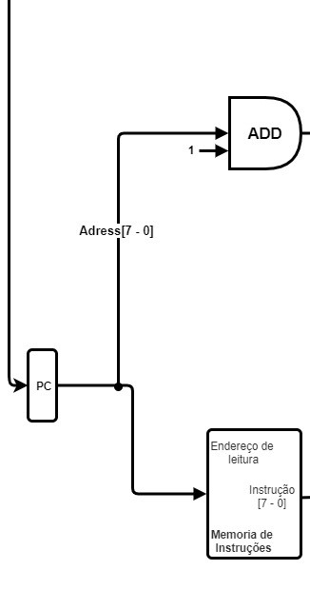
PROCESSADOR XFOX 8 BITS
Busca de Instrução

Slide 7
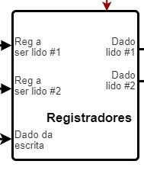
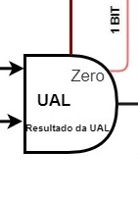
PROCESSADOR XFOX 8 BITS
Instrução do Tipo - R

Slide 8
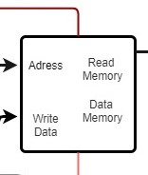
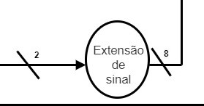
PROCESSADOR XFOX 8 BITS
Instrução do load / store

Slide 9
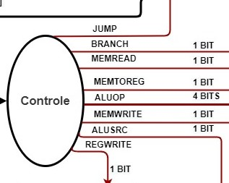
PROCESSADOR XFOX 8 BITS
Unidade de Controle

Slide 10
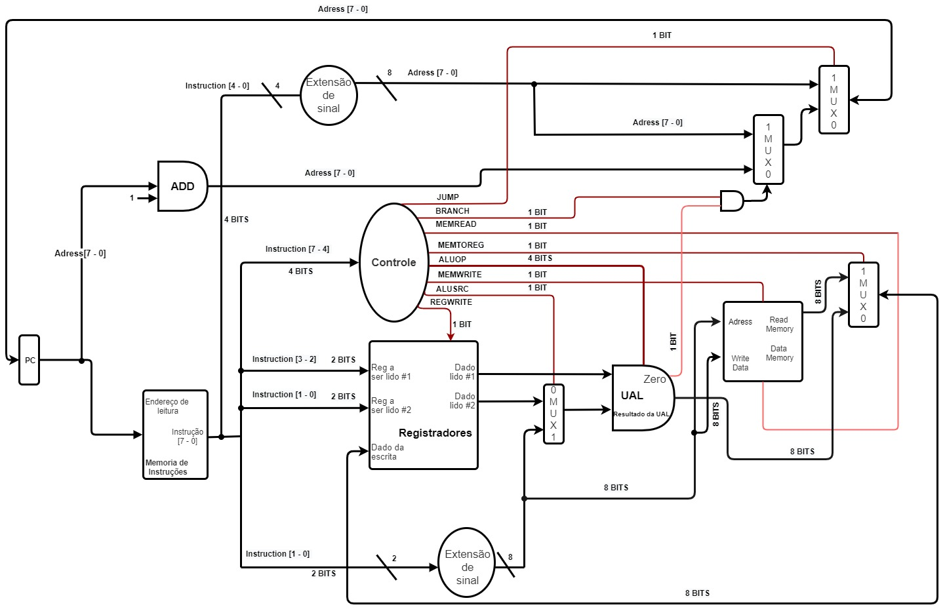
PROCESSADOR XFOX 8 BITS
Datapath

Slide 11
PROCESSADOR XFOX 8 BITS
Endereço | Linguagem de Alto Nível | Binário
 |  | Opcode | Reg1 | Reg2
 |  |  | Endereço
0 | li S3 3 | 0111 | 11 |  | 11
1 | mul S3 S3 | 1011 | 11 |  | 11
2 | addi S3 1 | 0001 | 11 |  | 01
3 | addi S3 2 | 0001 | 11 |  | 10
4 | addi S3 2 | 0001 | 11 |  | 10
5 | li S2 0 | 0111 | 10 |  | 00
6 | li S0 0 | 0111 | 00 |  | 00
7 | sw S0 ram(00) | 0101 | 00 |  | 00
8 | li S0 1 | 0111 | 00 |  | 01
9 | sw S0 ram(01) | 0101 | 00 |  | 01
10 | lw S0 ram(00) | 0100 | 00 |  | 00
11 | add S1 S0 | 0000 | 01 |  | 00
12 | lw S0 ram(01) | 0100 | 00 |  | 01
13 | add S1 S0 | 0000 | 01 |  | 00
14 | sw S0 ram(00) | 0101 | 00 |  | 00
15 | sw S1 ram(01) | 0101 | 01 |  | 01
16 | addi S2 1 | 0001 | 10 |  | 01
17 | if S2 == S3 | 1010 | 10 |  | 11
18 | bne S2 != S3 | 1001 | 1010
Código do Fibonacci

Slide 12
PROCESSADOR XFOX 8 BITS
Deficiências do Processador XFOX
Só é possível realizar desvios condicionais e incondicionais entre a posição 0000 e 1111 da memória de instrução.
A instrução li (load imediato), só carrega valores entre 00 e 11 no registrador de destino.
As instruções load e store são feitas utilizando somente as quatro primeiras posições da memória de dados.
A flag para overflow da ULA, pode apresentar resultados falsos no caso de operações com números negativos.

Slide 13
PROCESSADOR XFOX 8 BITS
Referências Bibliográficas
LAMERES, Brock J. Introduction to Logic Circuits e Logic Design With VHDL, 2. ed. Bozeman, MT, USA: Springer, 2017, 485 p.
PATTERSON, D.; HENESSY, J. L. Organização e projeto de computadores: a interface hardware/software. 3ª Edição. São Paulo: Elsevier, 2005, 484 p

